Slide 1


Запуск проекта в промышленном окружении
Докладчик
Корелин Иван

Slide 2

Виды архитектур: монолитная и микросервисная
Архитектуры программных проектов
Изначально программные системы имели небольшой набор функций, поэтому для их создания не требовались какие-то специальные сложные архитектуры. С добавлением новых функций, их выносят в отдельные модули, но отдельные компоненты взаимодействуют в рамках одной платформы как части одной программы. Такая архитектура называется «монолитной».
Усложнение функциональных спецификаций программных систем привело к появлению специализации. Отдельные команды или даже организации специализируются на работе над одним компонентом, который работает независимо от других. Их продукт взаимодействует с остальной программной системой по стандартному специфицированному интерфейсу. Такая архитектура называется «микросервисной».

Slide 3
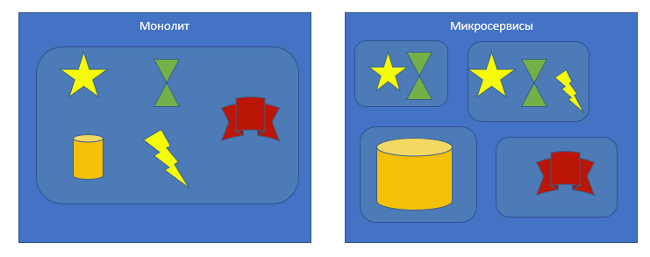
Виды архитектур: монолитная и микросервисная
Архитектуры программных проектов

Slide 4
Архитектуры программных проектов
Микросервисная архитектура лучше подходит функционально распределенным командам
Микросервисная архитектура позволяет масштабировать решение более гибко
Независимость компонентов повышает стабильность и безопасность всей системы
Микросервисная архитектура способствует эффективному распределению ролей в большой команде проекта.
В качестве отдельных компонентов–микросервисов могут выступать базы данных, бэкенд–функции, веб-сервер, системы управления очередями задач и многое другое. Популярные технологии для организации работы таких микросервисов это уже известные вам docker и kubernetes.

Slide 5
Архитектуры программных проектов
При развертывании модели машинного обучения в docker–контейнере в качестве микросервиса есть ряд неоспоримых преимуществ:
Возможность развернуть нужную нам инфраструктуру с учетом всех требуемых зависимостей;
Контроль ресурсов, расходуемых контейнером;
Возможность масштабировать решение, например запустить несколько экземпляров контейнеров с моделью машинного обучения и распределить между ними нагрузку;
Контроль контейнера, в том числе перезапуск в случае аварии.
Быстрая пересборка контейнера при незначительных изменениях программного обеспечения.

Slide 6
Сервисы и инструменты в проектах машинного обучения
Инструменты
«Архитектура программного обеспечения описывает способ декомпозиции крупной программной системы на отдельные модули, организации их взаимодействие между собой и с внешним миром.»
Таким образом, важно уметь декомпозировать большую систему на отдельные компоненты с учетом задач, выполняемых этими компонентами, и команд, работающих над ними. Для разных компонентов используются разные инструменты.

Slide 7
Сервисы и инструменты в проектах машинного обучения
В разработке программного обеспечения сложились типовые приемы, помогающие эффективно решать отдельные задачи проекта. Эти приемы относятся как к технологическим, так и к организационным мерам.
Технологические меры, повышающие эффективность разработки:
Использование специализированных инструментов разработки, например, интегрированных программных сред, IDE, включающих автопроверку синтаксиса, подсказки по типовым функциям, графическую “подсветку” конструкций языка, и пр.
Разделение проекта на микросервисы, независимые между собой компоненты программного обеспечения, для организации работы отдельных команд или предприятий по разным направлениям.
Переиспользование кода, в том числе open-source.
Использование типовых шаблонов проектирования и разработки.
Автоматизация операций проекта для скорейшего вывода в производственную среду с минимумом ошибок.

Slide 8
Сервисы и инструменты в проектах машинного обучения
Организационные меры, повышающим эффективность разработки:
Применение новых способов управления проектами, например agile, scrum, kanban.
Применение специализированных программных средств для этих подходов, например Jira или Trello.
Разделение участников команды по сферам ответственности, организация кросс-функциональных команд.
Новые способы разработки программного обеспечения, например, экстремальное программирование.
Реализация этих мер отражается на архитектуре проекта и обязательно учитывается при планировании инфраструктуры и подборе необходимого инструментария для всех участников команды.

Slide 9
Сервисы и инструменты в проектах машинного обучения
В проектах машинного обучения существует множество специфических задач, которых нет в разработке обычного программного обеспечения:
обработка данных и работа с моделями,
необходимость управлять конвейерами,
более строгий мониторинг качества, как на этапе обучения, так и в производственном окружении.

Slide 10
Сервисы и инструменты в проектах машинного обучения
В команде проекта машинного обучения есть много ролей, которых нет в обычных проектах, например:
инженер данных (Data Engineer),
исследователь данных (Data Scientist, Data Researcher, Data Analyst),
исследователь моделей машинного обучения (ML Researcher),
инженер качества данных ( Data Quality Engineer),
MLOps инженер.

Slide 11
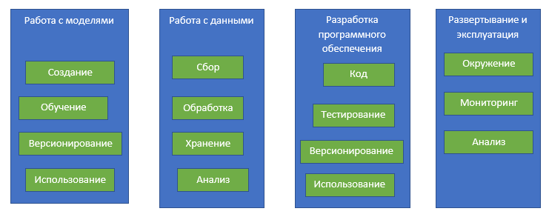
Сервисы и инструменты в проектах машинного обучения
главная цель проекта — это вывести разрабатываемую систему как можно скорее и с минимумом ошибок в производственное окружение (production).
При этом в проектах машинного обучения важно обеспечить повторяемость результатов и быструю воспроизводимость эксперимента, чтобы команда проекта могла получать качественные и содержательные сведения для улучшения качества работы системы.
Обобщая опыт, полученный в предыдущих модулях, вы сейчас можете собрать список необходимых инструментов и задач в проекте машинного обучения.

Slide 12
Сервисы и инструменты в проектах машинного обучения
Ниже приведен далеко не полный перечень различных инструментов для решения этих задач:
Этап | Инструменты | Описание, ссылка
Разработка
код | VSCode | https://code.visualstudio.com, IDE (Integrated Development Environment, интегрированная программная среда)
код | PyCharm | https://www.jetbrains.com/ru-ru/pycharm, IDE (Integrated Development Environment, интегрированная программная среда)
код | Jupyter | https://jupyter.org, IDE (Integrated Development Environment, интегрированная программная среда)
код | JupyterHub | https://jupyter.org, IDE для командной работы (Integrated Development Environment, интегрированная программная среда)
версионирование | git (gitlab, github) | https://about.gitlab.com/, https://github.com/. Хранение кода и метаданных, версионирование.

Slide 13
Сервисы и инструменты в проектах машинного обучения
Этап | Инструменты | Описание, ссылка
Данные
сбор, обработка | Kafka | https://kafka.apache.org. Инструмент для потокового сбора и обработки данных.
сбор, обработка | Airflow | https://airflow.apache.org. Автоматизация сбора данных и других операций.
хранение, обработка | PostgreSQL | https://www.postgresql.org. Высокопроизводительная реляционная база данных.
хранение, обработка | Sqlite | https://www.sqlite.org. Небольшая реляционная база данных, невысокая производительность.
хранение, обработка | EdgeDB, MongoDB, TerminusDB | Нереляционные базы данных.
версионирование | dvc | https://dvc.org/. Версионирование датасетов.

Slide 14
Сервисы и инструменты в проектах машинного обучения
Этап | Инструменты | Описание, ссылка
Модели
Создание, обучение, использование | Snakemake | https://snakemake.readthedocs.io. Трекинг моделей машинного обучения.
Создание, обучение, использование | dvc | https://dvc.org/. Трекинг моделей машинного обучения.
Создание, обучение, использование | Airflow | Автоматизация операций.
Обучение | Python, Numpy, Sklearn, Tensorflow, PyTorch | Множество различных библиотек машинного обучения.

Slide 15
Сервисы и инструменты в проектах машинного обучения
Этап | Инструменты | Описание, ссылка
Развертывание и эксплуатация
Организация микросервиса | Django, Flask, FastAPI | Фреймворки для веб сервисов.
Настройка окружения | Terraform, Ansible | Инструменты для автоматизации настройки окружения для работы системы.
Мониторинг | Grafana, Prometeus, ELK | Сбор и мониторинг работы системы в производственном окружении.
Оркестрация микросервисов | Docker, Docker-compose, Kubernetes | Запуск и мониторинг сервисов.
Организация окружения | Nginx, Gunicorn | Веб–серверы. Организация доступа к сервису извне, графический интерфейс, распределение нагрузки, обратное проксирование — сокрытие топологии системы для пользователя.
Notes:
Конечно, перечень популярных инструментов постоянно изменяется: появляются новые сервисы, устаревают и отключаются неподдерживаемые. В вышеуказанный перечень не добавлены различные коммерческие инструменты, которых также большое множество. Задача инженера MLOps состоит в качественной и бесперебойной организации работы этих сервисов, поскольку это влияет на качество и скорость проекта. В следующих юнитах мы разберем отдельные сервисы и инструменты.

Slide 16
Организация рабочего пространства проекта машинного обучения
Любая разработка содержит множество объектов, которые используются в процессе разработки и эксплуатации, а также множество артефактов как результат выполнения отдельных задач.
Объекты в проекте — это исполняемые файлы, код программного обеспечения, значения переменных среды, библиотеки. А артефакты — результаты вычислений, динамически генерируемые HTML–страницы для отображения в пользовательском интерфейсе, сгенерированные графики и изображения.
Для удобства разработки важно создать удобное, непротиворечивое, эффективное рабочее пространство, в котором все сущности проекта будут на своем месте, а участники большой команды проекта не будут иметь проблем с доступом к нужным им объектам и артефактам.
Хорошо продуманная файловая структура позволяет быстро найти нужный датасет, скрипт или программный код.
Правильное распределение инструментария по отдельным серверам, позволяет поддерживать совместимость библиотек и окружений на разных этапах работы с моделью машинного обучения: анализ данных, обучение модели, тестирование, эксплуатация.

Slide 17
Организация рабочего пространства проекта машинного обучения
Во всех проектах разработки многофункционального ПО сложная структура, поскольку они состоят из множества отдельных функций, модулей, библиотек, сервисов.
Сущности проекта машинного обучения
1. Наборы данных (датасеты):
Исходные сырые данные;
Обработанные данные:
Удаленные пропуски (NaN);
Заполненные пропуски (NaN);
Добавленные новые признаки;
Измененные типы полей.
Данные для выбора модели;
Данные для обучения модели;
Данные для тестирования модели;
Эталонные данные для проверок.
2. Модели машинного обучения:
Веса моделей;
Гиперпараметры моделей;
Метрики, полученные в результате обучения и оценки моделей.
4. Конвейеры операций.
3. Окружения:
Версии библиотек;
Значения переменных среды окружения.

Slide 18
Организация рабочего пространства проекта машинного обучения
Давайте рассмотрим пример правильной структуры данных проекта машинного обучения, а именно, организации структуры хранения артефактов проекта: файлов, данных, моделей, скриптов.
Ваш проект может иметь следующую структуру папок:
/data — директорий для хранения наборов данных (датасетов):
/raw — «сырые» необработанные данные;
/external — различные данные из внешних источников (API, базы знаний, экспертные отчеты, данные от других компаний, датасеты из соревнований или научно-исследовательские данные из статей);
/preprocessed — «промежуточные» обработанные данные (очистка, добавление, слияние данных из разных датасетов);
/baselines — данные, на которых были получены отдельные бейзлайны работы моделей машинного обучения;
/articles — данные проекта, которые использовались для написания статей;
/competitions — данные для проведения соревнований или хакатонов, которые вы можете организовать для поиска идей решения задачи;
/final — итоговые данные для использования в обучении модели, не подлежащие изменению.

Slide 19
Организация рабочего пространства проекта машинного обучения
/scripts — скрипты для работы с данными, признаками и моделями:
/data_scripts:
Получение;
Преобразование типов;
Очистка;
Нормализация.
/feature_engineering_scripts:
Добавление признаков;
Создание новых признаков.
/model_scripts:
Подготовка датасета для обучения модели;
Выбор модели;
Обучение модели;
Тестирование, оценка качества работы модели, оценка производительности;
Сохранение результатов экспериментов во внешний файл (база данных, xml, csv или json).

Slide 20
Организация рабочего пространства проекта машинного обучения
/venv — папка виртуального окружения;
/settings — папка настроечных файлов;
/docker — папка для организации работы docker;
/git — папка для организации взаимодействия с серверами версионирования программного кода;
/dvc — папка для организации взаимодействия с серверами версионирования наборов данных (датасетов).
Вы уже знакомы с инструментами git для версионирования и управления программным кодом и служебными файлами, а также с dvc для версионирования датасетов. Эти инструменты используются для быстрого развертывания правильного окружения для обучения или эксплуатации модели, что важно для повторяемости результатов и исключения ошибок. При настройке взаимодействия с git– и dvc–репозиториями устанавливаются связи между ними и директориями проекта.

Slide 21
Организация рабочего пространства проекта машинного обучения
Гораздо эффективнее использовать специальный инструмент для работы с данными: базы данных.
В проектах машинного обучения базы данных тоже часто используются для хранения:
служебных настроек,
результатов работы модели,
гиперпараметров модели,
информации о пользователях.

Slide 22
Организация рабочего пространства проекта машинного обучения
Кроме эффективной организации хранения сущностей проекта также необходимо правильно организовывать различные элементы, используемые в проекте.
Инструменты и средства разработки
1. Аппаратное обеспечение:
Серверы:
Разработка (DEV);
Тестирование (TEST, STAGE);
Производственная эксплуатация (PROD);
Хранилище данных (DATA_STORAGE);
Хранилище программного кода, моделей, метаинформации (GIT).
CPU/GPU;
Оперативная память;
Дисковое пространство.
2. Общее программное обеспечение:
Рабочие операционные системы;
Управление пользователями, авторизация;
Системы резервирования;
Контейнеризация Docker, Kubernetes;
Низкоуровневое программное обеспечение, драйверы;
Системы виртуализации;
Системы мониторинга.
3. Специализированное программное обеспечение:
IDE (интегрированные среды разработки);
Библиотеки для различных участников команды;
Инструменты для командной работы:
Jira;
Confluence;
Git.
Notes:
Этот список сильно зависит от решаемых в проекте задач, масштаба проекта, объема данных для хранения, вычислительной нагрузки, потребностей команды.

Slide 23
Организация рабочего пространства проекта машинного обучения
Немаловажен и бюджет проекта, потому что разнесение функций на отдельные сервера — дорогое удовольствие. Поэтому для небольших проектов они могут быть объединены на одном вычислительном ресурсе.
Обычно в проекте машинного обучения решаются следующие практические задачи:
A. Развертывание рабочего окружения для исследований и обучения модели:
Создание рабочего окружения для работы исследователей данных (Data Researcher) и моделей машинного обучения (ML Researcher) с использованием JupyterHub;
Создание виртуального окружения, установка необходимых библиотек, сохранение параметров виртуального окружения для повторяемости результатов;
Получение и сохранение данных, создание файловой структуры для хранения данных, создание dvc репозитория;
Создание различных моделей машинного обучения для решения задачи;
Анализ данных, формирование обучающего датасета с использованием наиболее важных признаков, выполнение необходимой предобработки признаков (например, заполнение пропущенных значений, преобразование текстовых признаков в числовые);
Выполнение обучения моделей, подбор гиперпараметров;
Сохранение результатов обучения моделей, метрик, весов;
Сохранение кода лучшей модели и данных виртуального окружения в git;
Сохранение использованного датасета в dvc хранилище.

Slide 24
Организация рабочего пространства проекта машинного обучения
B. Улучшение качества работы модели:
Загрузка данных в новое окружение;
Изменение датасета, добавление новых признаков;
Выполнение обучения на новом датасете;
Сохранение результатов обучения моделей, метрик, весов;
Сохранение кода модели и данных виртуального окружения в git;
Сохранение использованного датасета в dvc хранилище.

Slide 25
Организация рабочего пространства проекта машинного обучения
C. Вывод модели в prod:
Выполнение скриптов для организации производственного окружения;
Непрерывное развертывание всего решения;
Загрузка модели;
Эксплуатация модели на тестовых данных;
Вывод модели из эксплуатации (остановка сервиса).

Slide 26
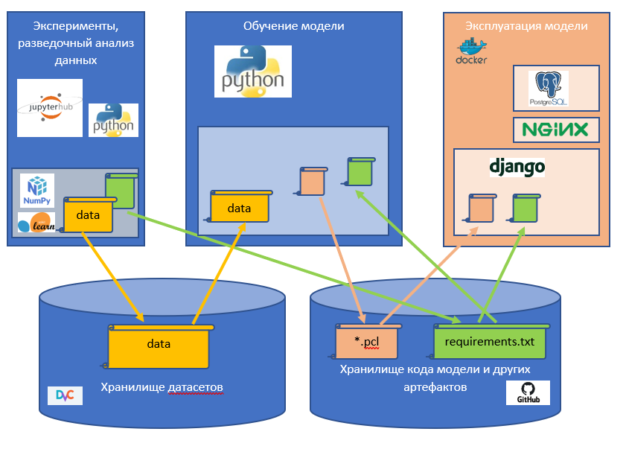
Организация рабочего пространства проекта машинного обучения
Давайте рассмотрим очень простой пример организации инфраструктуры проекта машинного обучения, который включает в себя только наиболее важные элементы:

Slide 27
Организация рабочего пространства проекта машинного обучения
Эта инфраструктура состоит из нескольких важных элементов:
сервер для проведения разведочного анализа данных, экспериментов и проверки первичных гипотез,
сервер для обучения модели, обычно имеет улучшенные аппаратные характеристики,
сервер для эксплуатации модели,
хранилище датасетов,
хранилище кода моделей, параметров сред окружения, метаданных,
Для организации такой инфраструктуры можно использовать физически выделенные аппаратные серверы, либо пользоваться сервисами виртуальных серверов от провайдеров облачных сервисов.

Slide 28
Системы управления конфигурациями
Итак, вы уже знаете, что в инфраструктуре проекта машинного обучения как правило используется несколько рабочих узлов — серверов для выполнения различных задач. Настройка таких серверов предполагает выполнение большого количества операций в определенной последовательности.
Гораздо эффективнее описывать необходимую инфраструктуру скриптами, как, например, в системах контейнеризации docker или kubernetes.
Однако системы контейнеризации добавляют расходы, поскольку используют общие ресурсы для выполнения своих задач.
Также docker или kubernetes могут не подойти для проекта потому, что для их использования необходима дополнительная квалификация участников.
И, наконец, инструменты контейнеризации могут содержать ошибки или уязвимости в коде.

Slide 29
Системы управления конфигурациями
Если по любой из вышеперечисленных причин вам не подходят виртуальные машины или контейнеры для решения задачи автоматизированного развертывания инфраструктуры, то вы можете применить специальный инструмент, который называется система управления конфигурациями.
Системы управления конфигурациями незаменимы для системных администраторов, инженеров DevOps или MLOps, поскольку позволяют автоматизировать рутинные операции по развертыванию сложных систем, или простых систем, которых очень много. Этот подход укладывается в идеологию Infrastructure-As-A-Code (IAAC), «инфраструктура-как-код», которая лежит в основе DevOps.
Примеры систем управления конфигурациями: Chef, Ansible, Terraform. Мы в данном юните подробно разберем инструмент Ansible.

Slide 30
Системы управления конфигурациями
Системы управления конфигурациями позволяют настраивать оборудования по заранее подготовленным сценариям-скриптам.
Chef | https://www.chef.io | Система управления конфигурациями, написанная на Ruby (клиентская часть) и Erlang (серверная часть). Для описания необходимый действий используются «рецепты», описывающие управление приложениями, включая версии пакетов, службы, создаваемые файлы.
Puppet | https://puppet.com | Кроссплатформенное клиент-серверное приложение, которое позволяет централизованно управлять конфигурацией операционных систем и программ, установленных на нескольких компьютерах.
Ansible | https://www.ansible.com | Система управления конфигурациями, написанная на языке программирования Python, с использованием yaml разметки для описания конфигураций. Используется для автоматизации настройки и развертывания программного обеспечения.
Terraform | https://www.terraform.io | Программное обеспечение с открытым исходным кодом. Позволяет описывать инфраструктуру центра обработки данных с помощью декларативного языка конфигурации, известного как HashiCorp Configuration Language или JSON.

Slide 31
Системы управления конфигурациями
Ansible — это простой инструмент, не требующий специальных настроек. Он максимально использует элементы стандартной сетевой инфраструктуры и типовое программное обеспечение, например:
python3 для выполнения скриптов;
существующую инфраструктуру ssh для взаимодействия узлов;
существующие пользовательские роли и пользователей для выполнения операций на узлах;
файлы формата yaml для хранения настроечных данных.

Slide 32
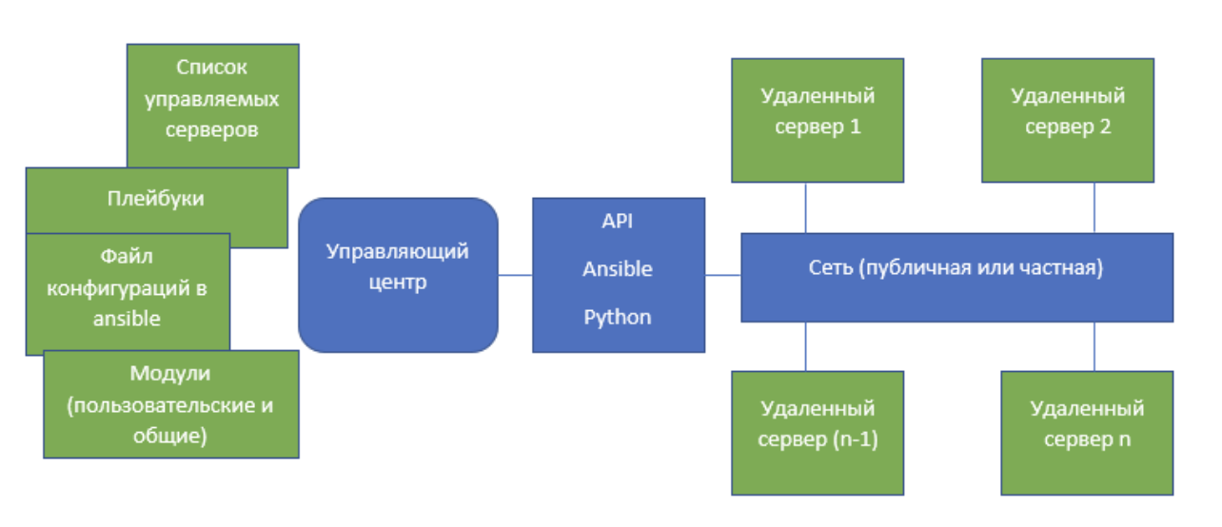
Системы управления конфигурациями
При использовании Ansible системные администраторы или инженеры DevOps/MLOps с одного или нескольких управляющий серверов подключаются к удаленным скриптам через сеть передачи данных по защищенному протоколу ssh и настраивают удаленные серверы на основе описанных в плейбуках команд.

Slide 33
Системы управления конфигурациями
Основные задачи, которые решает Ansible:
Управление конфигурациями серверов, быстрая и точная настройка;
Управление процессом развертывания новых серверов, установка и обновление приложений;
Оркестрация, координация компонентов всей инфраструктуры при выполнении сложного развертывания с множеством зависимостей между отдельными компонентами и узлами;
Мониторинг и логирование информации.

Slide 34
Системы управления конфигурациями
Для настройки и понимания принципов работы Ansible вам надо уметь работать с ssh (secure shell).
ssh — это сетевой протокол прикладного уровня, который позволяет в защищенном режиме взаимодействовать с удаленным сервером, например, управлять операционной системой. В работе ssh использует два компонента: ssh-сервер и ssh-клиент. Работающий ssh-сервер ожидает входящие запросы на установление соединения на порте 22 (по умолчанию), а также обеспечивает выполнение требования аутентификации сторон. Есть несколько вариантов проверки аутентификации соединения:
Пароль. Используется чаще всего. При таком типе аутентификации между клиентом и сервером создаётся общий секретный ключ: он шифрует трафик.
С помощью пары ключей, открытого публичного и закрытого приватного. Предварительно генерируется открытый ключ (private key) и закрытый ключ (public key). На устройстве, с которого нужно подключиться, хранится закрытый ключ, а на сервере, к которому выполняется удаленное подключение, хранится открытый ключ. При подключении файлы ключей не передаются, система только проверяет, что устройство имеет доступ не только к открытому, но и к закрытому ключу.
IP–адрес. При подключении система идентифицирует устройство по IP адресу. Такой тип аутентификации небезопасен и используется редко.

Slide 35
Системы управления конфигурациями
Давайте теперь запустим Ansible. Для этого нужно:
1. Запустить серверы, которые мы хотим администрировать. В примерах ниже у нас два сервера: EDA_server (sudo пользователь data-engineer) и ML_server (sudo пользователь ml-engineer). Также отдельно запустим сервер admin_server, на котором работает mlops–инженер (пользователь mlops-engineer), выполняющий роль системного администратора или mlops–инженера. На серверах должен быть установлен python3. Также на серверах необходимо установить и настроить безопасный протокол доступа ssh, это описано в следующих шагах.

Slide 36
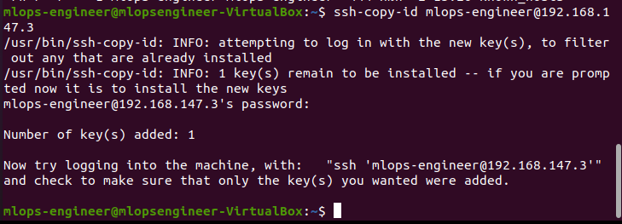
Системы управления конфигурациями
2. Настроить протокол ssh для взаимодействия. Для этого на сервере mlops–инженера, с которого в дальнейшем будет осуществляться вход на удаленные сервера для администрирования, понадобится создать открытый и закрытый ключи, это делается с помощью команды linux: или с использованием исполняемого файла puttygen.exe в Windows.
При этом создаются файлы закрытого и публичного ключа в директории .ssh:
ssh-keygen
Если вы знаете пароль пользователя, то процесс можно упростить. Теперь надо передать на удаленный сервер, который вы хотите администрировать удаленно, файл открытого ключа id_rsa.pub. Это можно сделать вручную, создав новый файл и скопировав в него содержимое файла id_rsa.pub, или перенеся файл с помощью ftp. Кроме этого, есть удобная возможность, команда:
ssh-copy-id user@server
Она позволяет скопировать ключ на нужный вам сервер, не редактируя файлы вручную

Slide 37
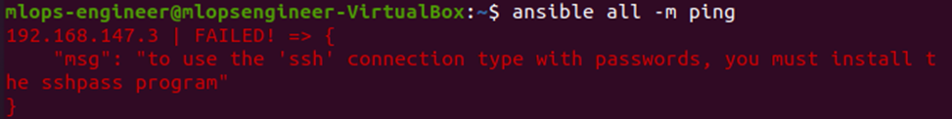
Системы управления конфигурациями
3. Установить ansible на сервере mlops инженера:
sudo apt update sudo apt install ansible
4. Отредактировать файл инвентаризации /etc/ansible/hosts. В этом файле необходимо прописать правильно сервера, которые будем удаленно администрировать, а также прописать интерпретатор python. Проверить файл инвентаризации можно командами:
ansible-inventory --list -y
или
ansible all --list-hosts
5. Проверить связность и доступность серверов с помощью команды:
ansible -m ping all –u «имя пользователя»
При выполнении этой команды может случиться вот такая ошибка:
В этом случае надо установить утилиту sshpass на сервере, на котором работает mlops–инженер и откуда он осуществляет подключения на удаленные сервера для администрирования:
sudo apt-get install sshpass

Slide 38
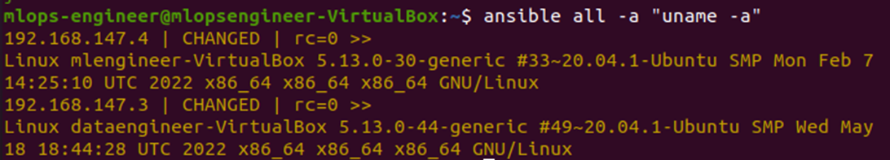
Системы управления конфигурациями
В качестве имени пользователя надо использовать то имя, которое есть на удаленных серверах, к которым хочет подключаться mlops инженер. Из соображений безопасности не стоит использовать пользователя root, хотя он и присутствует на всех серверах. Вместо этого на всех серверах, которые мы хотим администрировать удаленно с помощью Ansible, надо создать пользователя, например mlops-engineer, и наделить его правами sudo.
В случае проблем можно отлаживать ситуацию с использованием опции -vvv:
ansible -m ping all -vvv
6. Выполнить команды на удаленных серверах с помощью команды:
ansible all -a «команда»
Вот результат выполнения команды «uname –a» которая дает развернутую информацию о системе.

Slide 39
Системы управления конфигурациями
Для организации работы Ansible использует следующие сущности:
Файл конфигурации Ansible;
Переменные, групповые (общие) или частные (отдельных хостов);
Плейбуки (playbook), сценарии, по которым работает Ansible, пишутся в формате yaml;
Роли, это структурированные плейбуки;
Списки групп хостов, удаленных серверов, которые управляются с помощью Ansible.
Файл конфигурации Ansible описывается в формате INI, имеет расширение cfg. Можно переопределить часть или всю конфигурацию в параметрах плейбука или переменных окружения.
При исполнении команд Ansible проверяет наличие файла конфигурации в следующих местах:
В переменной окружения ANSIBLE_CONFIG;
Файл в текущей директории: ./ansible.cfg;
Файл в домашней директории: ~/.ansible.cf;
Файл в директории, созданной при установке ansible: ./etc/ansible/ansible.cfg.
Все действия, которые мы хотим выполнить при удаленном администрировании серверов, необходимо записывать в плейбуки.
В плейбуке указываются:
Целевая группа хостов, к которым применяются действия (hosts);
Действия (tasks) или роли (roles);
Пользователь для ssh-connect (remote_user);
Пользователь sudo (become_user);
Необходимость использования повышенных привилегий, прав суперпользователя (become: True/False);
Переменные (vars);
Файлы переменных (vars_files);
Количество одновременных коннектов (serial).

Slide 40
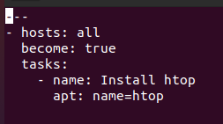
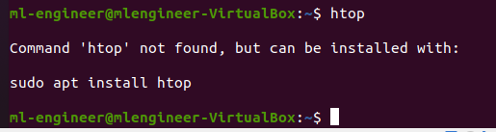

Системы управления конфигурациями
Вот пример Ansible скрипта, который устанавливает утилиту htop на удаленные сервера:
Утилита htop используется для расширенного мониторинга ресурсов системы. На удаленных серверах этой утилиты нет:

Slide 41
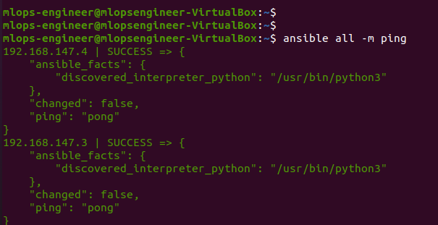
Системы управления конфигурациями
Проверим доступность серверов на которых хотим установить htop:

Slide 42
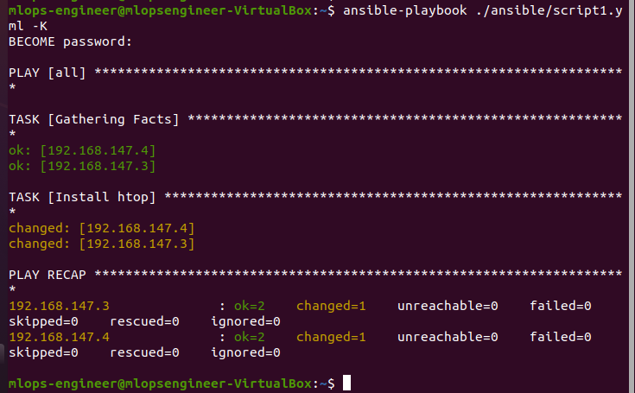
Системы управления конфигурациями
Запускаем скрипт Ansible:

Slide 43
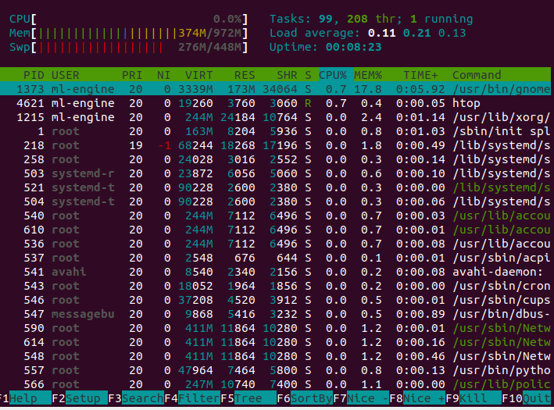
Системы управления конфигурациями
В результате мы установили утилиту htop на удаленные серверы, теперь ей можно пользоваться:

Slide 44
Системы управления конфигурациями
Вот важные сведения о написании плейбуков Ansible:
Все YAML файлы должны начинаться с «---». Это часть формата YAML и означает начало документа;
Все члены списка должны находится с одинаковым отступом от начала строки, и должны начинаться с пробела или «-»;
Комментарии начинаются с «#»;
Словарь представлен в виде «ключ:» (двоеточие и пробел) «значение»;
Для переменных Ansible использует «{{ var }}» из формата jinja.

Slide 45
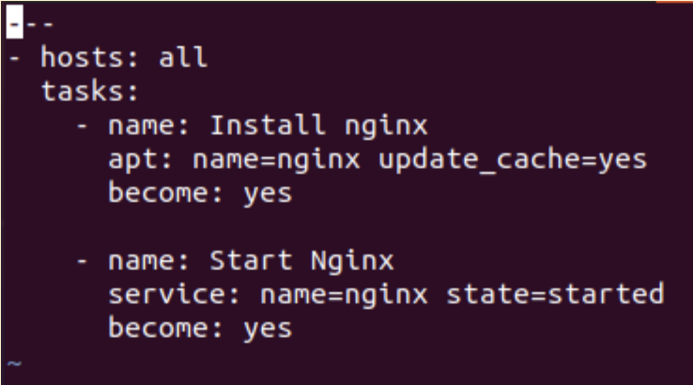
Системы управления конфигурациями
Пример плейбука, который устанавливает и запускает на удаленном сервере веб-сервер nginx:

Slide 46
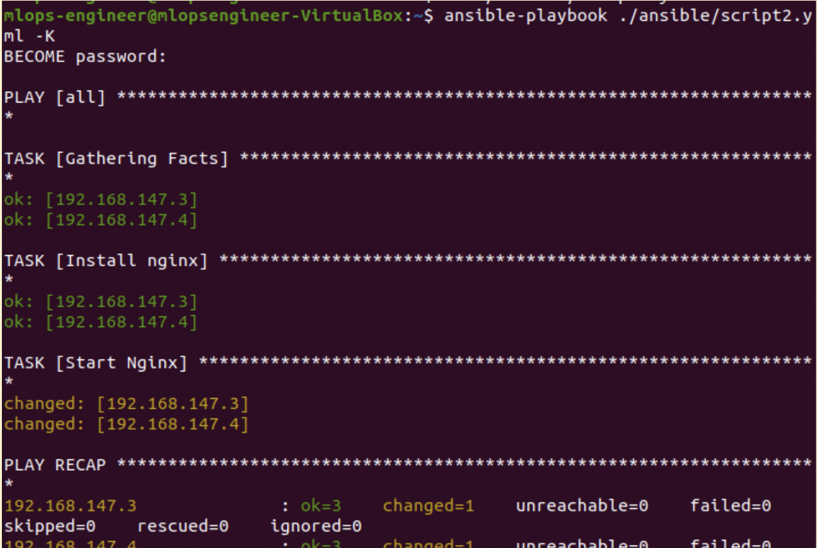
Системы управления конфигурациями
После выполнения этого скрипта на управляющем сервере вы увидите следующий результат:

Slide 47
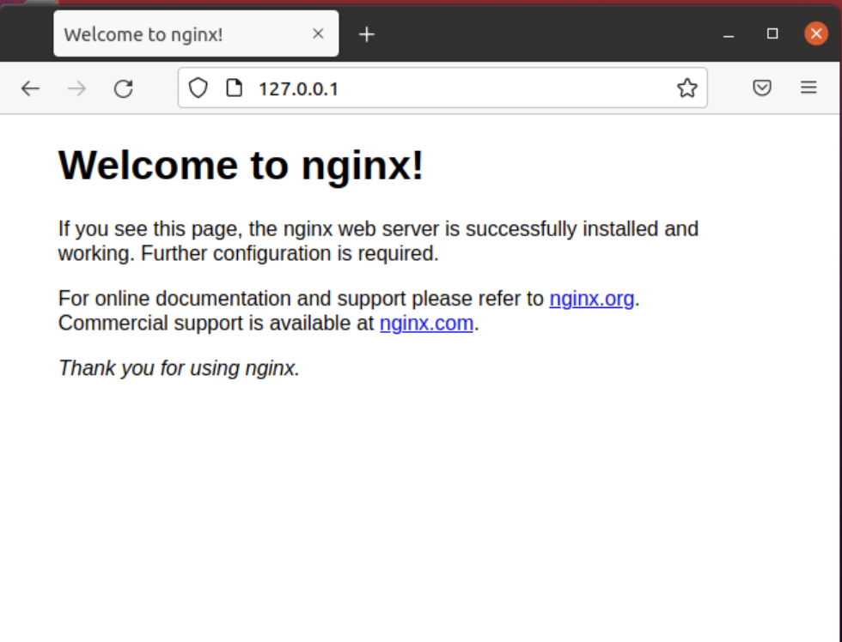
Системы управления конфигурациями
На удаленном сервере запущен веб-сервер nginx:

Slide 48
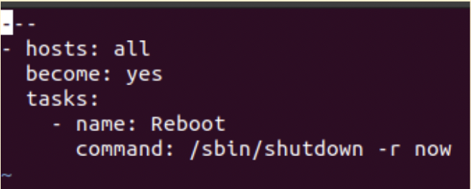
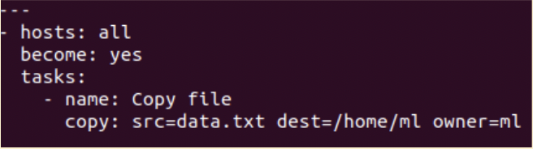
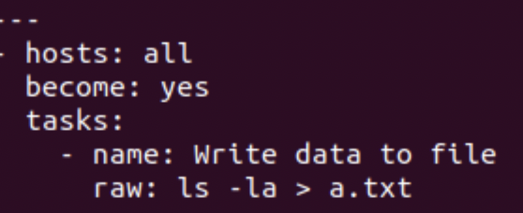
Системы управления конфигурациями
Модули Ansible
Напоследнок давайте изучим полезный инструмент, модули Ansible. Модули — это набор команд, которые вы можете использовать в скриптах-плейбуках для решения определенных задач. Например, наиболее часто используемые модули:
Имя модуля | Описание | Пример скрипта
command | Принимает команду и аргументы и обеспечивает выполнение этой команды на удаленном сервере. | Перезагрузка серверов
copy | Модуль для копирования файлов
raw | Используется тогда, когда другие модули использовать не получается. Обеспечивает запуск команд на удаленных управляемых серверуах по ssh. Может работать без python3. | Записать данные в файл
Notes:
Также в состав Ansible входят и другие полезные модули, например git, template. Используя уже известные вам команды, можно поставить скрипты для любых задач для удаленных серверов. Эти знания понадобятся вам в дальнейшем при выполнении практических заданий данного модуля.

Slide 49
Пример создания инфраструктуры для проекта машинного обучения
Задача
Давайте рассмотрим практическую задачу. Это уже известная нам по kaggle.com задача «Titanic Disaster».
Пусть нам требуется организовать инфраструктуру проекта машинного обучения для создания продукта, классифицирующего пассажиров Титаника. Эта цель потребует создания сервера для анализа данных и проверки гипотез, сервера для обучения модели и производственного сервера, на котором модель будет эксплуатироваться.
Конечно, модели из соревнований kaggle.com редко попадают в промышленное окружение, но мы поставим перед собой такую задачу в учебных целях. В итоге нам нужна инфраструктура, которая содержит следующие серверы:

Slide 50
Название | Назначение | Программное обеспечение
EDA_server | Для организации работы исследователей данных и моделей машинного обучения, проведения разведочного анализа данных (EDA, Exploratory Data Analyze), проверки первичных гипотез, экспериментов. | jupyterhub, python3, conda, dvc В виртуальной среде conda устанавливливаются нужные версии python библиотек для исследований, файл requirements.txt сохраняется в git репозиторий
ML_server | Для обучения моделей, обычно содержит GPU, так как выполнение задач связано с большой вычислительной нагрузкой. | python3, conda В виртуальной среде conda устанавливливаются нужные версии python библиотек для исследований, файл requirements.txt сохраняется в git репозиторий
PROD_server | Для эксплуатации моделей. | python3, docker В docker контейнерах поднимаются необходимые сервисы: web-сервер, фреймворк для бэкенда, база данных, система мониторинга и пр.
DATA_server | Для хранения данных. | python3, ssh
admin_server | Для работы MLOps инженера. | ssh, ansible, Airflow Также на этот сервер может быть установлено и другое программное обеспечение, например, Jenkins, MLFlow.

Slide 51
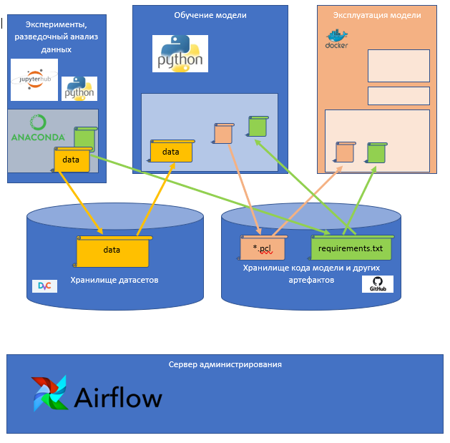
Пример создания инфраструктуры для проекта машинного обучения

Slide 52
Пример создания инфраструктуры для проекта машинного обучения
Этапы создания инфраструктуры проекта:
1. Настройка сервера администратора (инженера MLOps), admin_server
Создание необходимых пользователей на всех серверах. | admin_server, EDA_server, ML_server, DATA_server, PROD_server | На каждом сервере должен быть прописан пользователь, являющийся администратором MLOps, обладающий правами sudo (см. Юнит 4 текущего Модуля).
Установка и настройка ssh. | ssh | Создать приватный и публичный ключи, скопировать публичные ключи на удаленные сервера (см. Юнит 4 текущего модуля).
Установка и настройка Ansible. | ansible | Установить, настроить доступ до удаленных серверов по ssh, написать плейбуки (см. Юнит 4 текущего модуля).
Установка и настройка AirFlow. | Airflow | Установить, настроить, прописать пользователей. (см. Юнит 2 Модуля 5).

Slide 53
Пример создания инфраструктуры для проекта машинного обучения
2. Развертывание рабочего окружения для исследований данных и проверки гипотез, EDA_server
Создание рабочего окружения для работы исследователей данных (Data Researcher) и моделей машинного обучения (ML Researcher). | JupyterHub | Установить с помощью скрипта ansible, добавить пользователей. (создать скрипты установки jupyterhub с использованием сведений из курса “Программная инженерия”, Приложения 5 текущего модуля и Юнита 4 текущего модуля).
Создание виртуального окружения, установка необходимых библиотек, сохранение параметров виртуального окружения для повторяемости результатов. | conda | Установить с помощью скрипта ansible. (создать скрипты установки conda с использованием сведений из курса “Программная инженерия” и Юнита 4 текущего модуля).
Установка инструментов для версионирования. | git, dvc | Установить с помощью скрипта ansible. (создать скрипты установки dvc с использованием сведений из курса “Программная инженерия”, Юнита 3 Модуля 4 и Юнита 4 текущего модуля).

Slide 54
Пример создания инфраструктуры для проекта машинного обучения
3. Развертывание рабочего окружения для обучения моделей, ML_server
Создание виртуального окружения, установка необходимых библиотек, сохранение параметров виртуального окружения для повторяемости результатов. | conda | Установить с помощью скрипта ansible. (создать скрипты установки conda с использованием сведений из курса “Программная инженерия” и Юнита 4 текущего модуля).
Установка инструментов для версионирования. | git, dvc | Установить с помощью скрипта ansible. (создать скрипты установки dvc с использованием сведений из курса “Программная инженерия”, Юнита 3 Модуля 4 и Юнита 4 текущего модуля).
Установка необходимых библиотек. | Загрузка в виртуальном окружении conda

Slide 55
Пример создания инфраструктуры для проекта машинного обучения
4. Создание сервера для производственной эксплуатации модели, PROD_server
Установка docker. | docker | Установить с помощью скрипта ansible. (создать скрипты установки docker с использованием сведений из курса “Программная инженерия”, Юнита 4 Модуля 3 и Юнита 4 текущего модуля).
5. Создание хранилища данных, DATA_server
Установка ssh | ssh | Установить взаимодействие с dvc с использованием сведений из Модуля 4.

Slide 56
Пример создания инфраструктуры для проекта машинного обучения
Теперь в созданной инфраструктуре команда может выполнять типовые действия проекта машинного обучения:
1. Анализ данных, проверка гипотез и создание предварительных моделей машинного обучения на сервере EDA_server:
Получение и сохранение данных о пассажирах Титаника, создание файловой структуры для хранения данных, создание dvc репозитория (см. Модуль 4);
Создание нескольких моделей классификации (линейная регрессия, деревья решений, случайный лес, XGBoost);
Формирование обучающего датасета с использованием признаков: Age (возраст), Sex (пол), Parch (количество близких родственников), SibSp (количество дальних родственников), выполнение необходимой предобработки признаков (например, заполнение пропущенных значений, преобразование текстовых признаков в числовые);
Выполнение обучения моделей с подбором гиперпараметров, названия и сетка значений гиперпараметров берется из json–файла;
Сохранение результатов обучения моделей, метрик, весов;
Сохранение кода лучшей модели и данных виртуального окружения в github;
Сохранение использованного датасета в dvc хранилище

Slide 57
Пример создания инфраструктуры для проекта машинного обучения
2. Улучшение качества работы модели, обучение на сервере ML_server:
Загрузка данных п.1.f в новое окружение на сервере ML_server;
Изменение датасета, добавление новых признаков (например, добавить новый признак “Title” (титул), который берется из Name);
Выполнение обучения на новом датасете;
Сохранение результатов обучения моделей, метрик, весов;
Сохранение кода модели и данных виртуального окружения в github;
Сохранение использованного датасета в dvc хранилище.

Slide 58
Пример создания инфраструктуры для проекта машинного обучения
3. Вывод модели в промышленную эксплуатацию на сервер PROD_server:
Выполнение скриптов для организации производственного окружения;
Непрерывное развертывание всего решения;
Загрузка модели;
Эксплуатация модели на тестовых данных;
Вывод модели из эксплуатации (остановка сервиса).

Slide 59
ИТОГИ
В этом модуле мы рассмотрели вопросы создания инфраструктуры проекта машинного обучения для вывода в производственную среду (то, что называется production). Это главная цель проекта разработки программного обеспечения, так как если проект не приносит пользу в реальной эксплуатации, то работа разработчиков была выполнена впустую.
В проектах машинного обучения задачи эксплуатации тесно связаны с задачами разработки и тестирования. Весь конвейер машинного обучения проекта, начиная от анализа данных и заканчивая эксплуатацией модели, должен работать как единое целое. В команде проекта машинного обучения есть множество ролей со своими инструментами для каждой.
Несмотря на кажущуюся обособленность специалиста по анализу данных от инженера эксплуатации, данные, полученные при эксплуатации, важны для инженера данных, поскольку позволяют лучше понять закономерности в данных и улучшить рекомендации по обучению модели.
Поэтому роль MLOps–инженера заключается в создании эффективной инфраструктуры для всех участников проекта, направленной на создание полезного продукта и выводу его в промышленную эксплуатацию.

